Slide 1


나만의 지도 웹 만들기
JavaScript x API
WEB4(류혜린, 이현빈, 한지희)
발표 관련 정보 (일시, 자료 등)

Slide 2
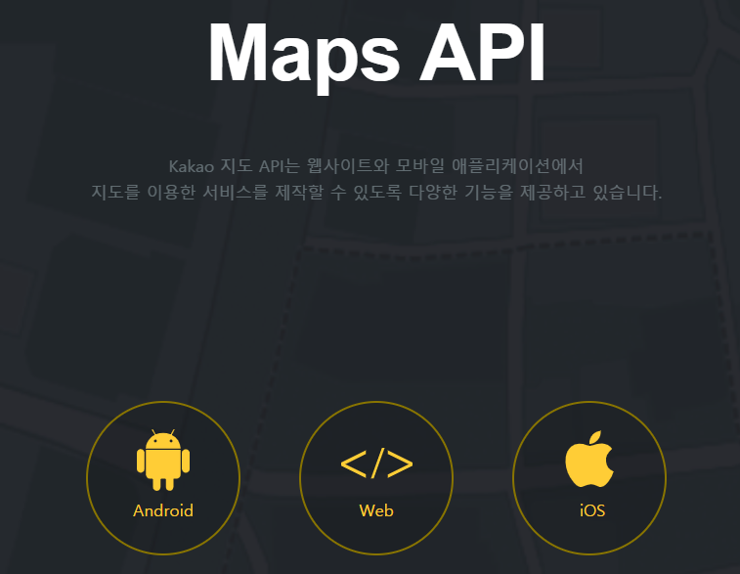
API개요
Application Programming Interface
API는 미리 만들어진 코드를 가져다 사용하기 쉽게 만든 환경이다. 이번 시간엔 Kakao Map API를 사용한다.

Slide 3

API
API 시작하기
https://developers.kakao.com/

Slide 4
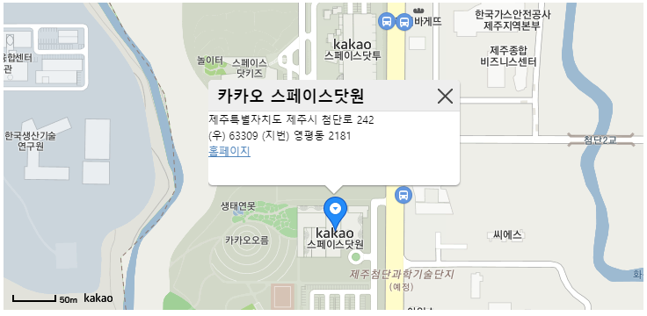
API
최종 결과

Slide 5
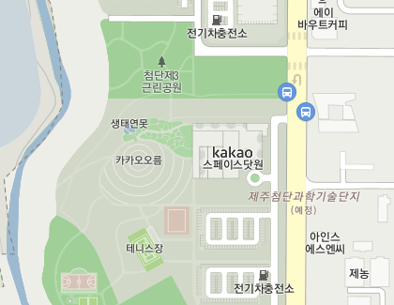
API
지도 생성

Slide 6
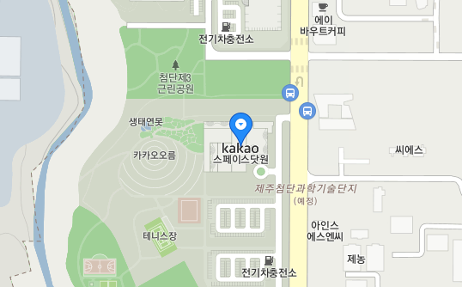
API
지도 마커 표시

Slide 7
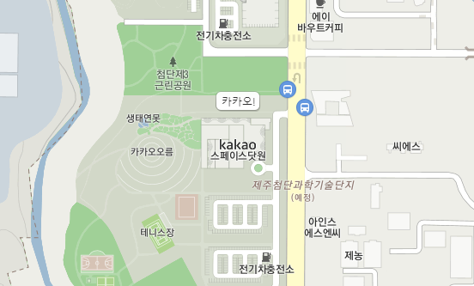
API
커스텀 오버레이

Slide 8
API
커스텀 오버레이 클릭

Slide 9
API
이와 같은 것을 이용하여 어떤 것을 만들 수 있을까

Slide 10
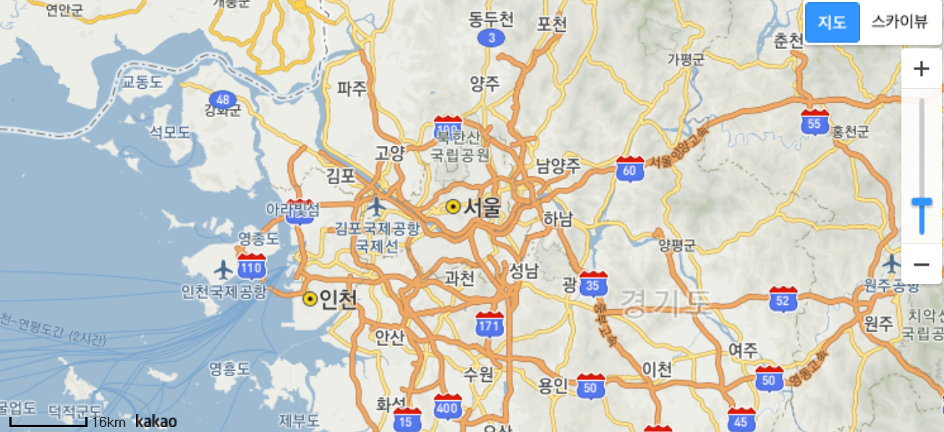
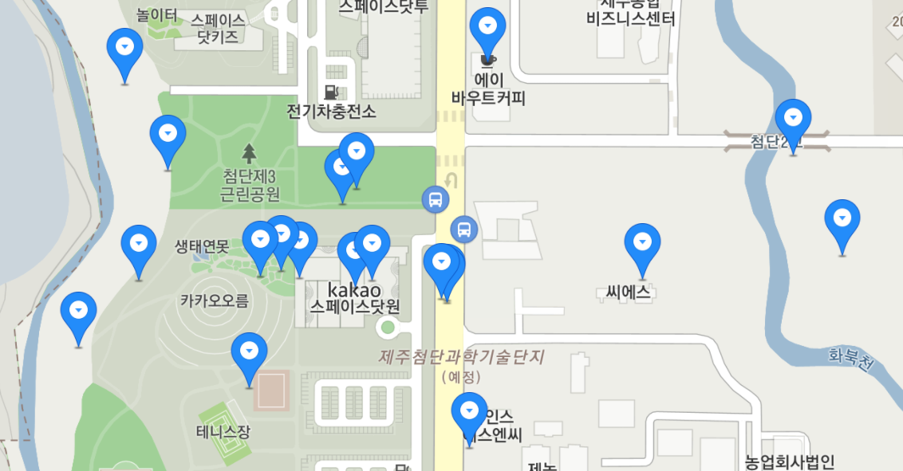
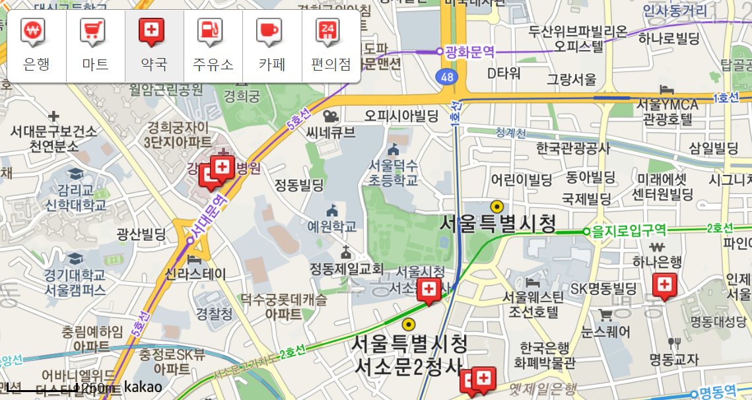
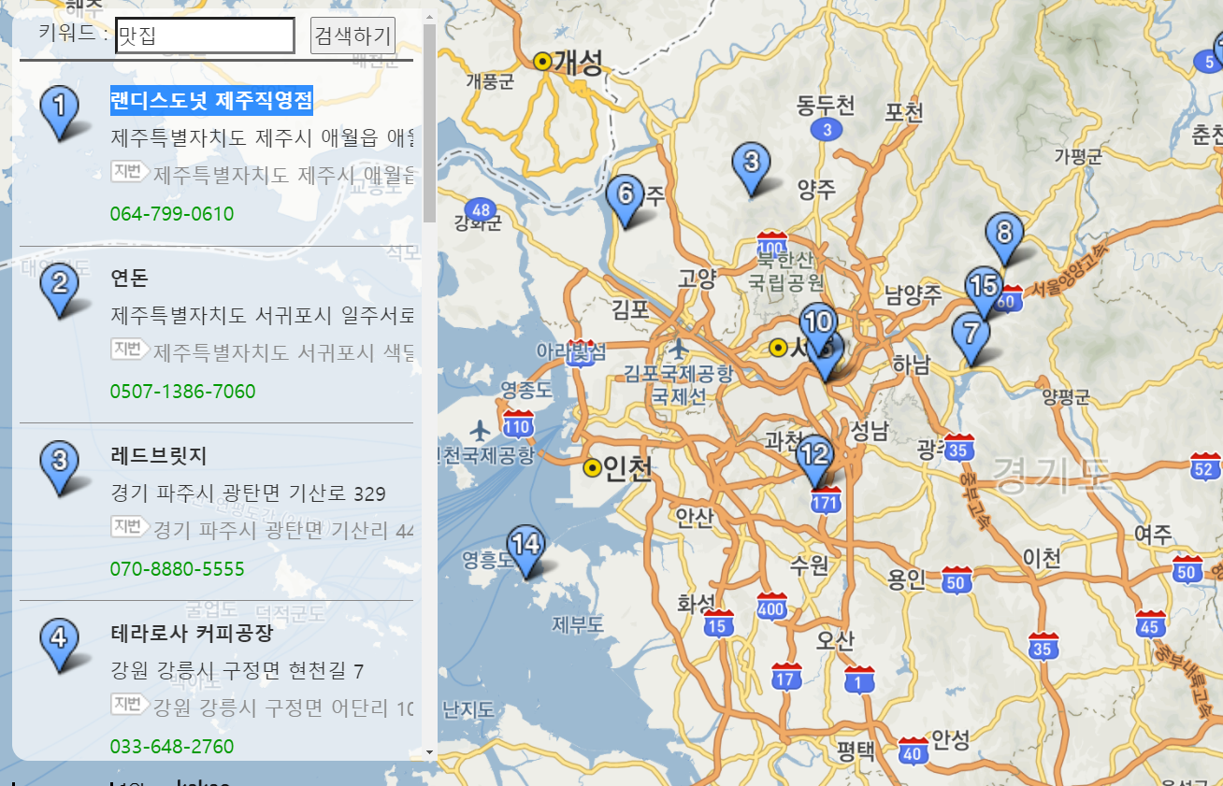

Slide 11
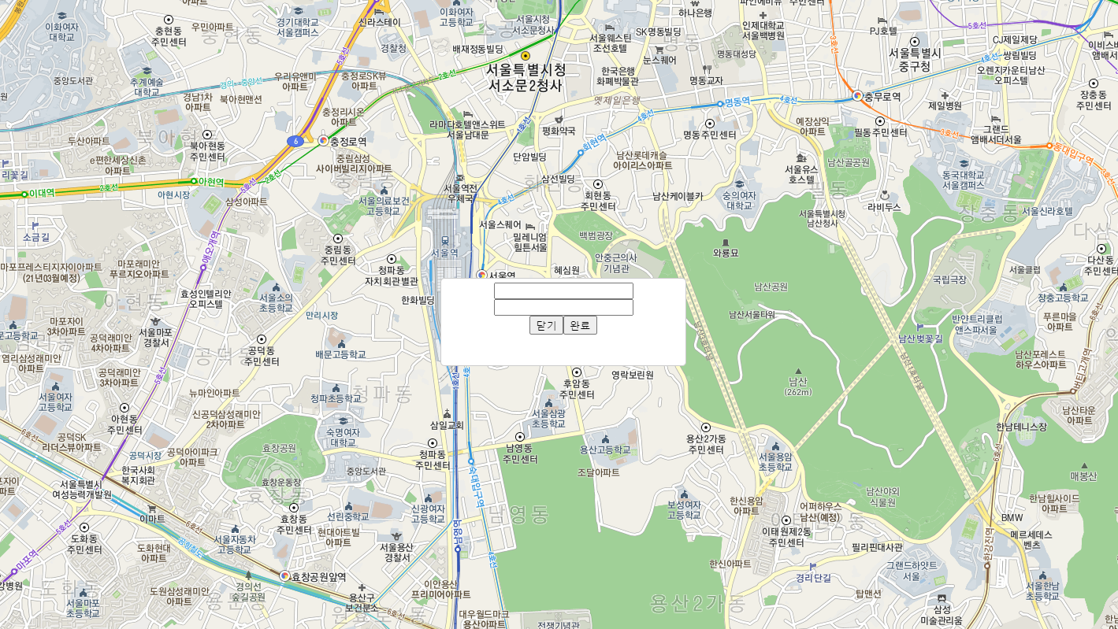
샘플 결과물
완성된 결과

Slide 12
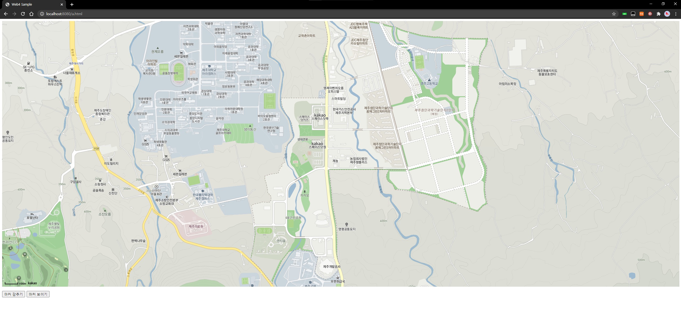
샘플 결과물
지도를 클릭하였을 때

Slide 13
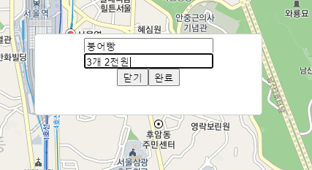
샘플 결과물
정보 입력

Slide 14
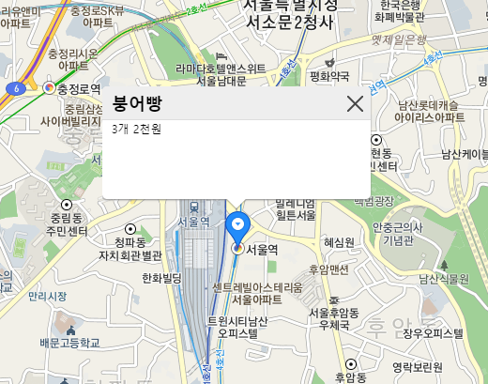
샘플 결과물
정보 입력 결과(마커 생성)

Slide 15
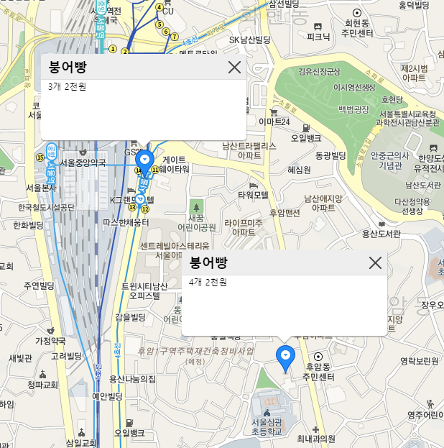
샘플 결과물
여러 개의 마커를 생성할 수 있음

Slide 16
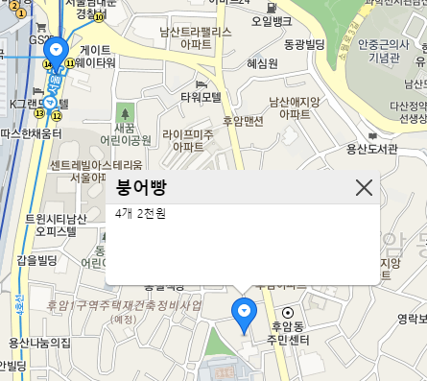
샘플 결과물
정보창을 끌 수 있음

Slide 17
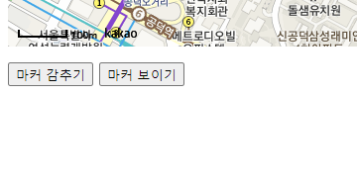
샘플 결과물
마커 감추기/보이기 버튼

Slide 18
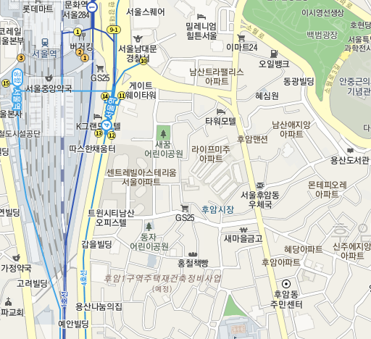
샘플 결과물
마커 감추기를 눌렀을 때

Slide 19
감사합니다 👍

